Slide 1
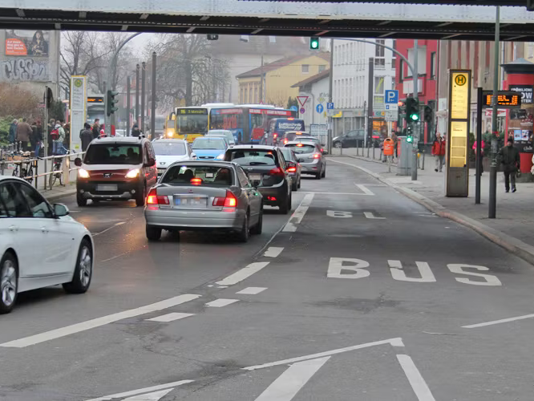
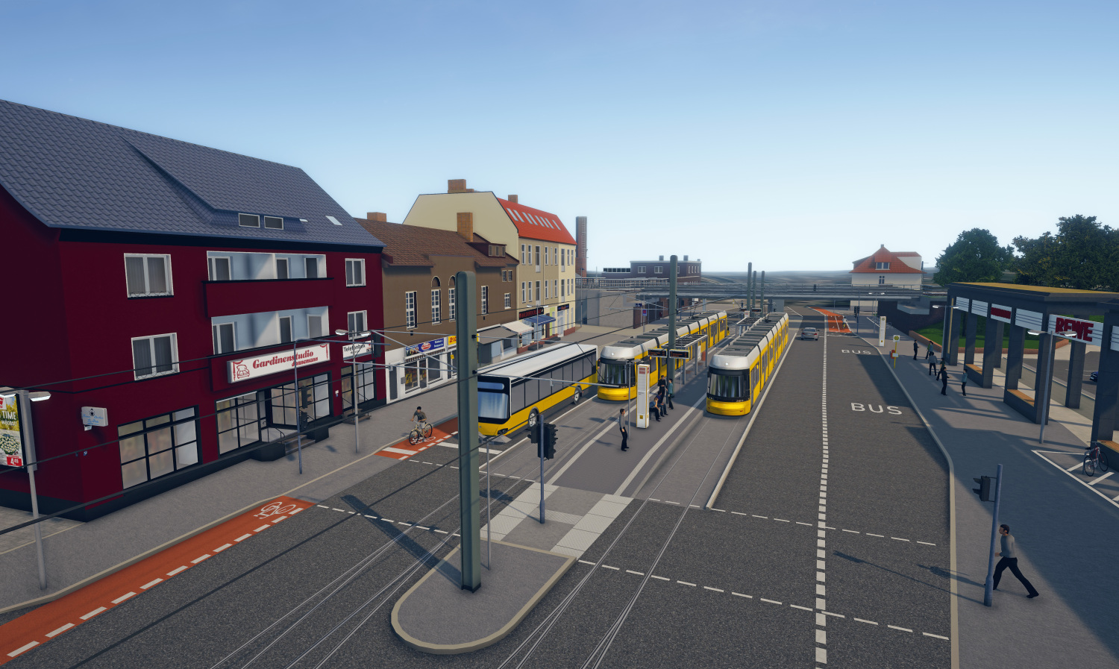
Senatsverwaltung für Mobilität, Verkehr, Klimaschutz und Umwelt
Verkehrslösung Mahlsdorf (Planung Straßenbahntrasse und Straße An der Schule)

Slide 2
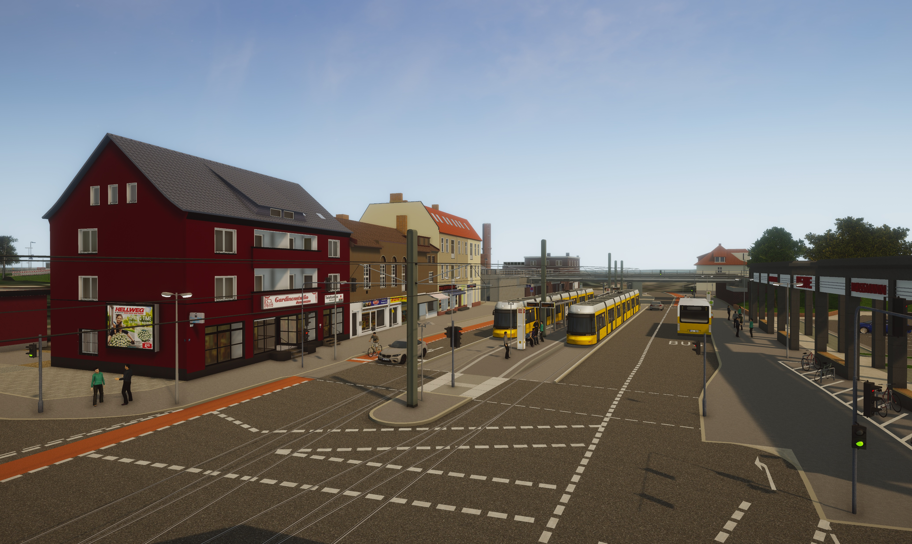
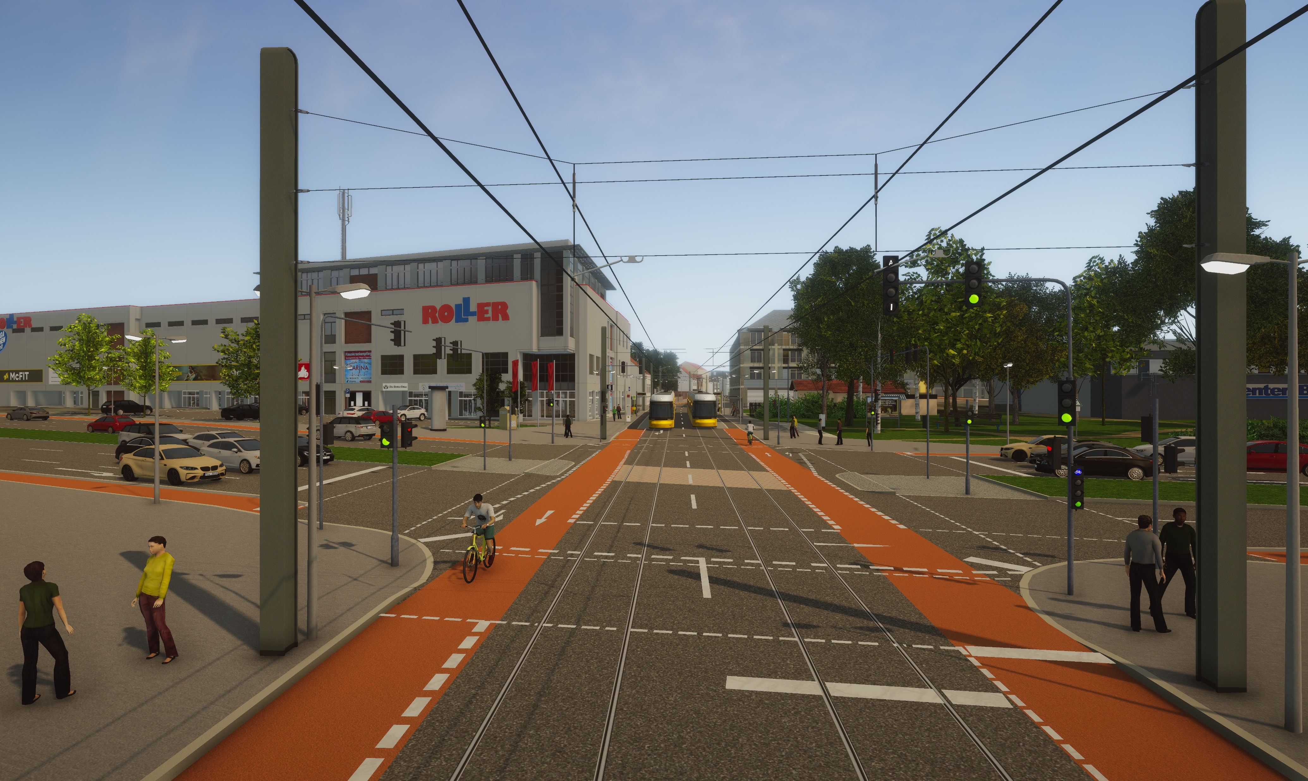
Straßenbahnmaßnahme Planungsstand
Visualisierungen 2024: Neue Endhaltestelle Bf. Mahlsdorf
und Kreuzung B1/B5 / Hönower Straße
Bilder: Loglab
Die Planung der Straße und Straßenbahnstrecke als Teil der Verkehrslösung Mahlsdorf lag einer umfangreichen Abwägung zu Grunde. Die Vorhaben sind Bestandteil der Planungsinstrumente des Landes (Bauleitplanungen, StEP MoVe, NVP).
Ergebnis der Straßenbahngrundlagenuntersuchung aus dem Jahr 2014 war die Vorzugslösung, seitdem wurde koordiniert an den weiteren Planungen für die Straßenbaumaßnahme und die Straßenbahnmaßnahme gearbeitet.
Bürgerveranstaltung Verkehrskonzept Stand Vorplanung mit Vorzugsvariante 21.08.2019 durch damalige SenUVK
Die Einleitung des Planfeststellungsverfahrens wurde durch die BVG in der Folge beantragt. Aktuell befinden sich die Unterlagen in Überarbeitung zur Auslagefähigkeit in Abstimmung mit der Planfeststellungsbehörde.
Die Inbetriebnahme der Strecke ist abhängig von der Dauer des Planfeststellungsverfahrens. Der am Ende erforderliche Planfeststellungsbeschluss ist notwendig, um Baureife zu erlangen.
Die Planungsleistungen belaufen sich für die Straßenbahnmaßnahme aktuell auf rd. 2,8 Mio EUR sowie für die Straße An der Schule auf rd. 1 Mio EUR.

Slide 3
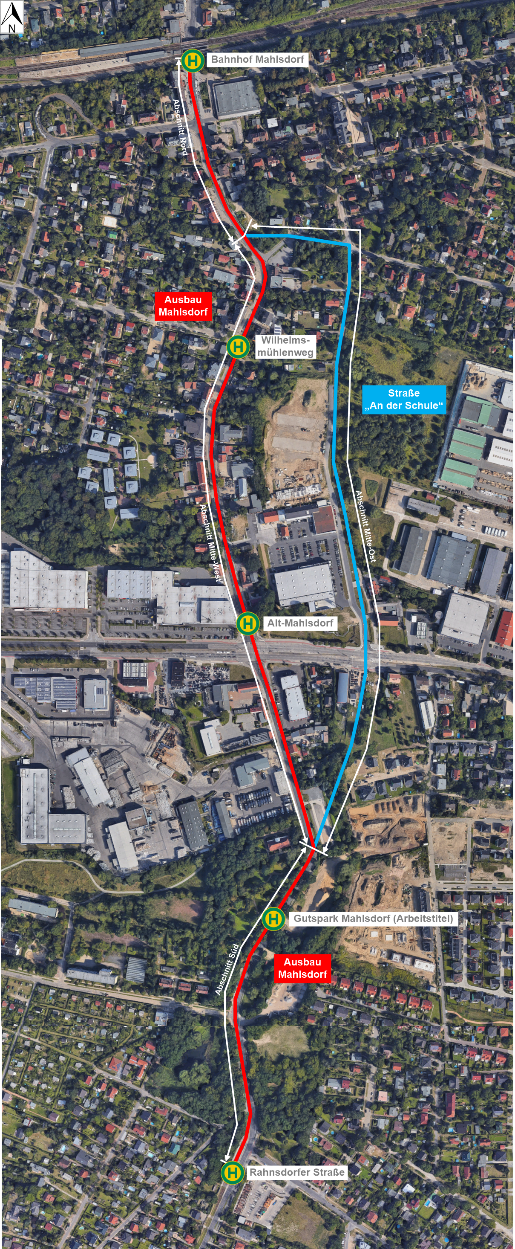
Warum Straßenbahn als Verkehrsmittel und ihre Effekte auf die Umgebung
In einem Verkehrsmittelvergleich wies die Straßenbahn im Vergleich zum Bus vor allen Dingen Vorteile für die Fahrgäste auf - bspw. kürzere Reisezeiten, weniger Umsteigeerfordernisse, eine dichtere Fahrtenfolge und einen höheren Beförderungskomfort – das bestehende Netz kann dafür ausgebaut und die neue zweigleisige Strecke integriert werden.
Die Verdichtung von heute 20 min auf einen 10 min Takt schafft ein attraktiveres Angebot und mehr Kapazitäten im ÖPNV.
Der zweigleisige Ausbau der Straßenbahn und der Straßenneubau „An der Schule“ sollen zur leistungsfähigen Neuordnung der Verkehrsströme führen und entsprechen den aktuellen Sicherheitsansprüchen.
Der Ausbau der Straßenbahn als Teil der Verkehrslösung Mahlsdorf trägt zur Entzerrung zwischen Individualverkehr und ÖPNV bei.

Slide 4
Baulicher Zustand Hönower Straße, Mögliches Vorziehen der Verlegung der Endhaltstelle am Bhf Mahlsdorf
Sehr schlechter baulicher Zustand der Straße, viele Altschäden, häufige Versackungen,
Es wird aktuell ein enormer Verkehr abgewickelt, für diese Belastung ist diese Straße in ihrer Konstruktion nie bemessen worden (Deckschicht Asphalt mit unterschiedliche Tragschichten z.T. auch Großpflaster)
Grundlegende Sanierung der Straßen stünde sowieso an und wurde aufgrund der Verkehrslösung noch nicht umgesetzt
Die BVG bezeichnet den Zustand der Gleise in der Hönower Straße zuletzt als stabil, da im Laufe der letzten zwei Jahrzehnte Erneuerungs-/Instandsetzungsmaßnahmen ergriffen wurden. Eine grundhafte Erneuerung ist jedoch alters- und belastungsbedingt in max. 5 Jahren notwendig.
Eine frühzeitige Verlegung der Endhaltestelle ist zu prüfen und frühestens nach dem Planfeststellungsbeschluss möglich.
Die BWB-Baumaßnahme in der Hönower Straße wurde am 13.02.2026 beendet und die Straße für den Verkehr entsprechend freigegeben. Weitere Maßnahmen der BWB stehen im Zusammenhang mit den Baumaßnahmen „An der Schule“ und der Straßenbahnmaßnahme. Die Durchführung wird entsprechend koordiniert erfolgen und zwischen den Beteiligten abgestimmt.

Slide 5
Geplante Baumaßnahmen der BWB in Folge des Ausbaus der Straßenbahnanlagen in der Hönower Straße
Die Netzbaumaßnahme der BWB befindet sich aktuell in der Maßnahmenentwicklung. Auf der Grundlage des aktuellen Planungsstandes sind im Einzelnen folgende Maßnahmen vorgesehen:
Neubau von Straßenentwässerungsanlagen (Pumpwerk, Regenwasserkanäle, Schächte und Straßenabläufe) wegen straßenbahnbegleitenden Straßenbau
Umverlegung von Straßenentwässerungsanlagen in neue Trassen in Folge Straßenbahnbau
Erneuerung und Instandsetzung von Straßenentwässerungsanlagen (Regenwasserkanäle und Schächte sowie Straßenabläufe)
Umverlegung von Schmutzwasseranlagen in neue Trassen in Folge Straßenbahnbau
Erneuerung und Instandsetzung von Schmutzwasseranlagen (Schmutzwasserkanäle und Schächte)
Umverlegung von Trinkwasseranlagen in neue Trassen in Folge Straßenbahnbau
Erneuerung und Instandsetzung von Trinkwasseranlagen (Hauptleitungen, Versorgungsleitungen)
Neubau von Abwasserdruckrohrleitungen
Das Investitionsvolumen beträgt in Summe der o. g. Maßnahmen ca. 15,5 Mio. €.

Slide 6
Geplante Baumaßnahmen der BWB in Folge des Straßenneubaus durch SenMVKU „An der Schule“
Die Netzbaumaßnahme der BWB befindet sich aktuell in der Objektplanung. Auf der Grundlage des aktuellen Planungsstandes sind im Einzelnen folgende Maßnahmen vorgesehen:
Neubau von Straßenentwässerungsanlagen (Regenwasserkanäle, Schächte und Straßenabläufe)
Erneuerung und Instandsetzung von Schmutzwasseranlagen (Schmutzwasserkanäle und Schächte)
Sanierung und Instandsetzung von Straßenentwässerungsanlagen (Regenwasserkanäle und Schächte sowie Straßenabläufe)
Erneuerung von Trinkwasserhauptleitungen
Erneuerung und Erweiterung von Trinkwasserversorgungsleitungen
Das Investitionsvolumen beträgt in Summe der o. g. Maßnahmen ca. 6,5 Mio. €.

Slide 7
Auswirkungen Umplanung
  zeitliche Verzögerung: Mindestens 6 Jahre, um den aktuellen Planungsstand erneut zu erreichen.
  Planfeststellungsbeschluss und damit Baurecht für die Straßenbahn würde frühestens 2032 vorliegen.
  Damit könnte der 10 min Takt für die Straßenbahn erst frühestens im Jahr 2034 realisiert werden.
  Risiko: Straße ist in schlechtem baulichen Zustand, auch die Gleisanlagen und die Anlagen der BWB erfordern Erneuerungsmaßnahmen – Umplanungen würden zu betrieblichen Risiken für diese Infrastrukturen führen aufgrund der resultierenden Verzögerungen.
  Es wäre ein „Dauerstau“ in der südlichen Hönower Straße und im nördlichen Hultschiner Damm zu erwarten. Ohne die Straße an der Schule gäbe es nur die angrenzenden Wohngebiete als Umfahrungsmöglichkeit.
  Es bestünde ein planrechtliches Risiko durch unzureichende Platzverhältnisse für den Kfz-Verkehr in der südlichen Hönower Straße und auch im nördlichen Hultschiner Damm
  Die Kosten für die Straßenbahnstrecke belaufen sich jetzt auf ca. 45 Mio. Zusätzliche Kosten von min. 5 Mio. € für eine weitere Planung ohne mögliche weitere zusätzliche Baukosten (annähernd alle Leistungsphasen müssten sowohl für die Straßen als auch für die Straßenbahn neu geplant werden – daraus resultieren hohe Kosten, die im Haushalt nicht mehr abgebildet werden könnten.)

Slide 8
Planungsstand Straße „An der Schule“
Planaufstellung
Beteiligungsverfahren
Vorbereitung der Erörterung
Erörterung
Einleitung des Planfeststellungsverfahren (PFV) durch Vorhabenträger (VHT) SenMVKU, Abt V bei der Anhörungsbehörde SenSBW (AHB): Mai 2023
formale und inhaltliche Prüfung auf Auslagefähigkeit durch AHB
öffentliche Bekanntmachung (§ 73 Abs. 5 und § 27a VwVfG): August 2023
Auslegung der Planfeststellungsunterlage (§ 73 Abs. 2 und 3 VwVfG): Aug – Sep 2023
Einwendungsfrist (§ 73 Abs. 3a und 4 VwVfG i.V.m. § 21 Abs. 2 UVPG): Sep – Nov 2023
Einwendungsbearbeitung durch VHT
Grobprüfung der AHB auf Erörterungsfähigkeit durch AHB
aktuell: Einarbeitung Prüfhinweise
anschließend: abschließende Prüfung auf Erörterungsfähigkeit durch AHB und Festlegung des Erörterungstermins
Erörterungstermin (§ 73 Abs. 6 VwVfG) – Erörtern der eingegangenen Einwendungen und Stellungnahmen

Slide 9
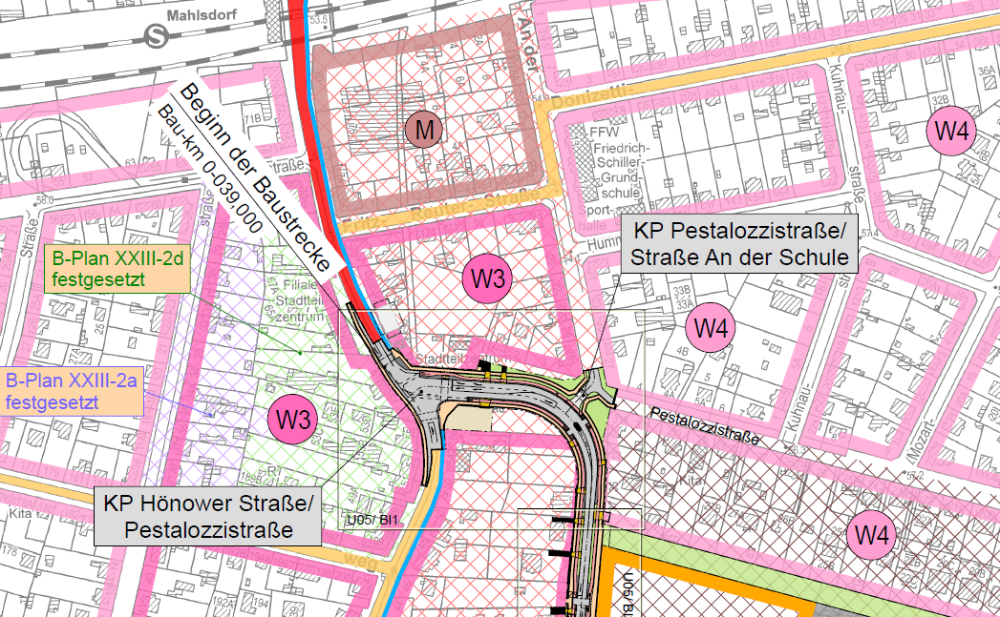
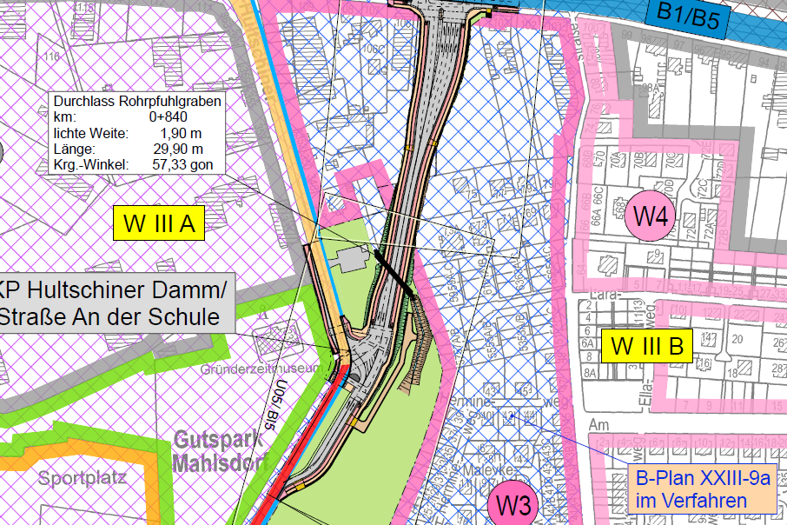
Planungsstand Straße „An der Schule“
– verkehrliche Auswirkungen
Musikerviertel
zugrundeliegende Verkehrsorganisation wickelt Verkehr auf Hauptverkehrsstraßen ab
für Routenwahl ist vorrangig der Streckenwiderstand respektive der Aufwand der Route (Fahrtdauer, Wegelänge, Reisegeschwindigkeit, Komfort) maßgeblich
nach Bedarf können im Rahmen der Erfolgskontrolle nach Umsetzung des Vorhabens weitere bezirkliche Maßnahmen im untergeordneten Straßennetz geprüft und umgesetzt werden
Theodorpark
U3 der Planfeststellungsunterlage - Übersichtslageplan

Slide 10
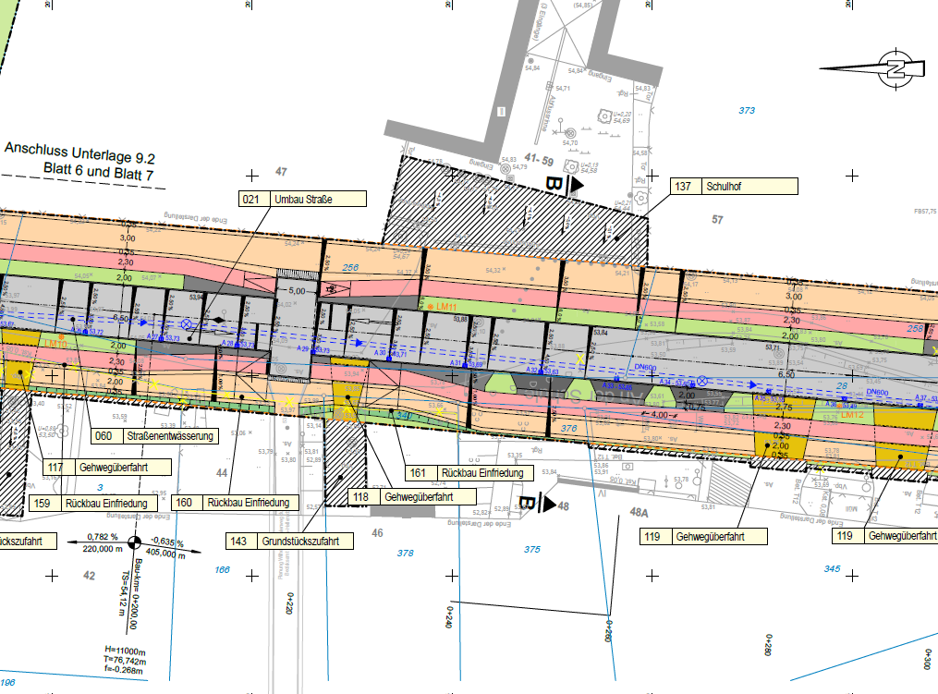
Planungsstand Straße „An der Schule“ - Schulwegsicherheit
Integrierte Sekundarschule Mahlsdorf
Geschwindigkeitsbegrenzung auf 30 km/h
eigenständige Fuß- und Radverkehrsanlagen
Querungshilfe in Verlängerung der Gründurchwegung, die die Straßenbahn-Haltestelle Wilhelmsmühlenweg als geschützter sowie beleuchteter Weg direkt mit der ISS Mahlsdorf verbindet
Fußgänger-LSA, die auf Anforderung funktioniert (ähnlich wie bei der Kiekemal-Grundschule)
U5 Blatt 2 der Planfeststellungsunterlage - Lageplan Blatt 2

Slide 11
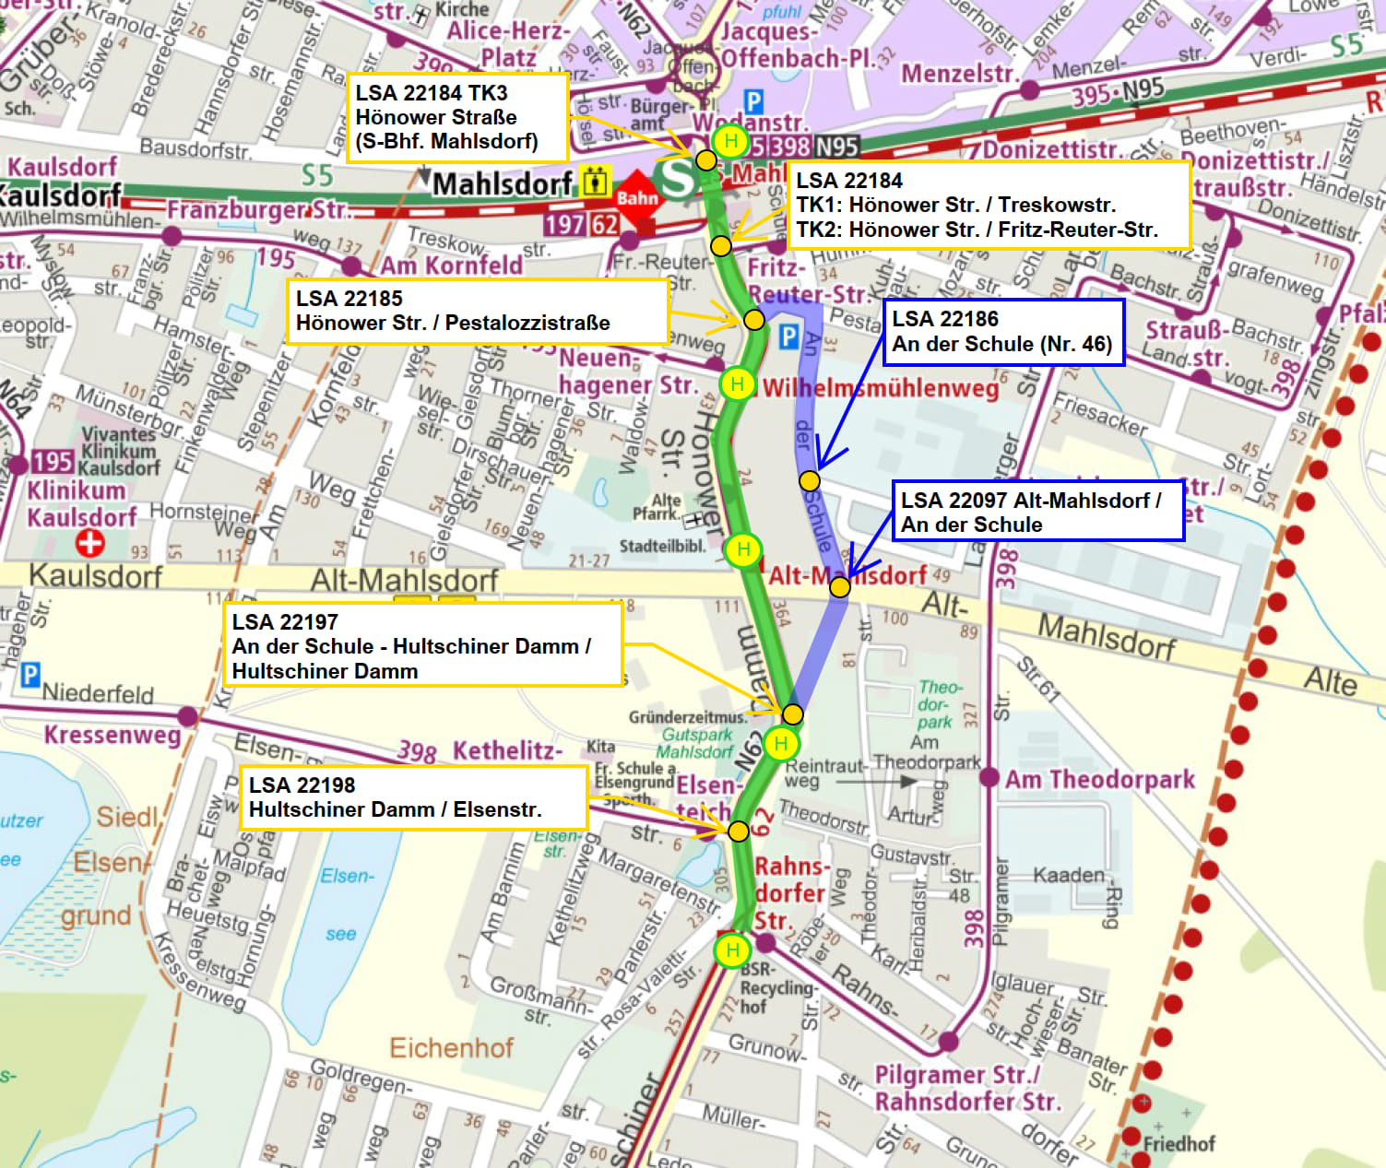
Neue LSA Planungen im Rahmen der Verkehrslösung Mahlsdorf
Alle LSA erhalten verkehrsabhängige Steuerungen
(bedarfsgerechte Ampelschaltungen).

Slide 12
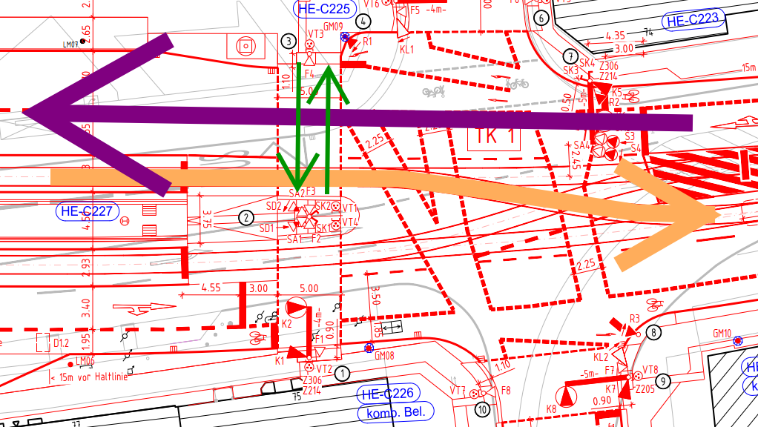
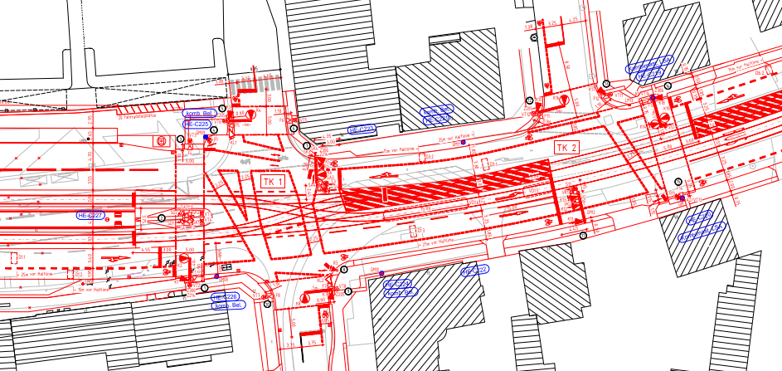
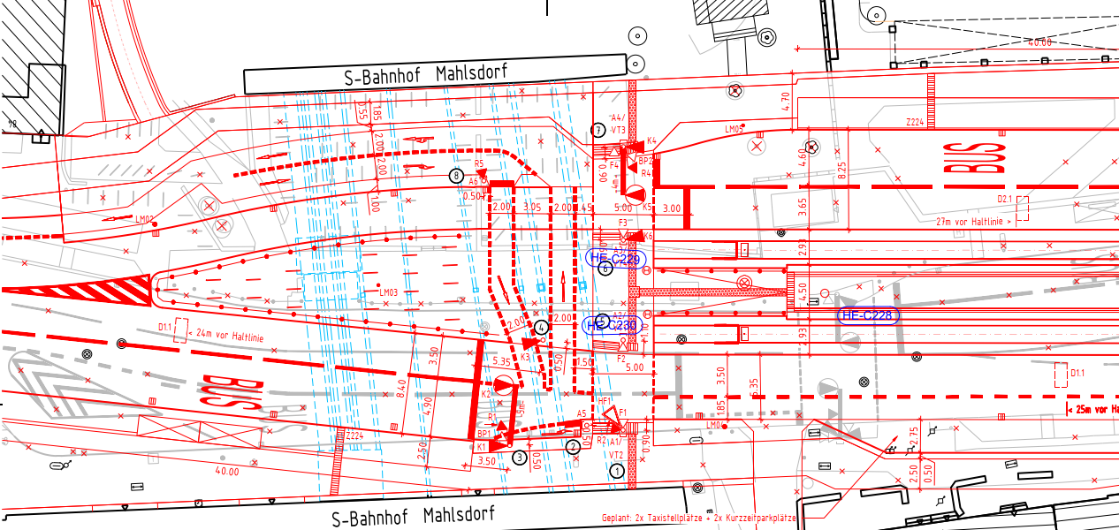
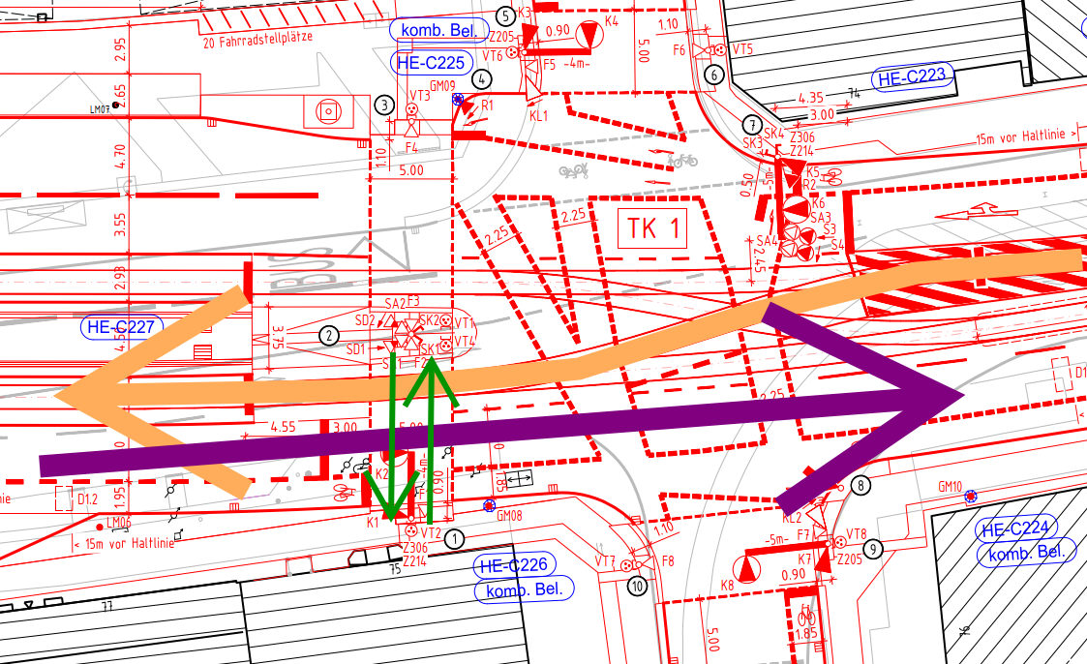
LSA Planungen im Rahmen der Verkehrslösung Mahlsdorf
LSA 22184 - Hönower Straße / Treskowstraße / Fritz-Reuter-Straße / S-Bahnhof Mahlsdorf
Notwendigkeit der Lichtsignalanlage 22184 mit drei Teilknoten:
S-Bahnhof Mahlsdorf nördlicher Zugang zur Haltestelle: hohe Umsteigefrequenz S-Bahn / Straßenbahn erwartet, sichere Querung der Hönower Straße ( > Ersatz der im Bestand vorhandenen LSA)
Hönower Straße / Treskowstraße: Sichere Querung für den Fußverkehr am südlichen Ende der Haltestelle (Erreichbarkeit REWE) – Straßenbahn und Kfz-Verkehr haben zum Teil in unterschiedliche Fahrtrichtungen – unübersichtliche Situation
Hönower Straße / Fritz-Reuter-Straße:
„Doppelknoten“ mit Hönower Straße / Treskowstraße,
weil der Abstand zwischen beiden Knoten zu kurz für eine Straßenbahnlänge ist.
Der Komplex vom S-Bahnhof bis Fritz-Reuter-Straße wird koordiniert gesteuert.

Slide 13
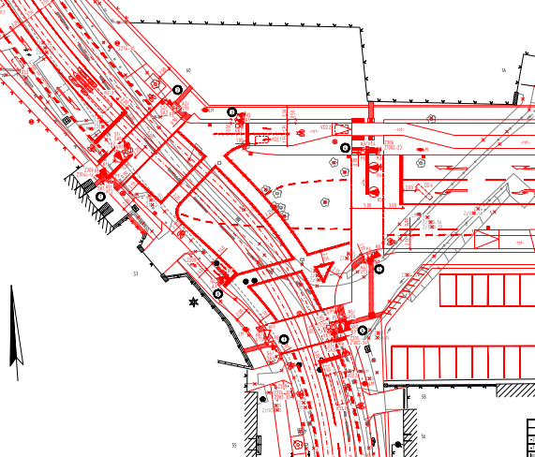
LSA Planungen im Rahmen der Verkehrslösung Mahlsdorf
LSA 22185 Hönower Straße / Pestalozzistraße
Notwendigkeit der Lichtsignalanlage 22185:
LSA aus Gründen der Verkehrssicherheit erforderlich.
Hönower Straße / Pestalozzistraße: abknickende Vorfahrtsstraße mit Ein- und Ausfahrt von Straßenbahn/Bus aus dem Nebenarm Hönower Straße. Ohne LSA keine sichere Verkehrsführung mit Straßenbahnvorrang möglich.
Sichere Führung des Fuß- und Radverkehrs, insbesondere Radverkehr im Zuge der Hönower Straße Richtung Norden.
Grundstellung Dauergrün abknickende Vorfahrt,
übrige Grünphasen nur bei Bedarf
(Anforderungsschaltung)

Slide 14
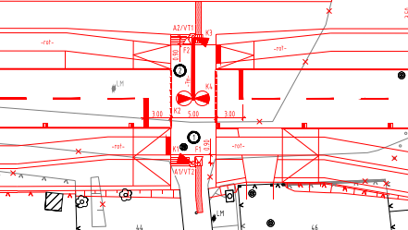
LSA Planungen im Rahmen der Verkehrslösung Mahlsdorf
LSA 22186 An der Schule (Nr. 46)
Notwendigkeit der Lichtsignalanlage 22186:
LSA dient der Schulwegsicherung
Grundstellung Dauergrün, Fußgänger fordern Grünphase an

Slide 15
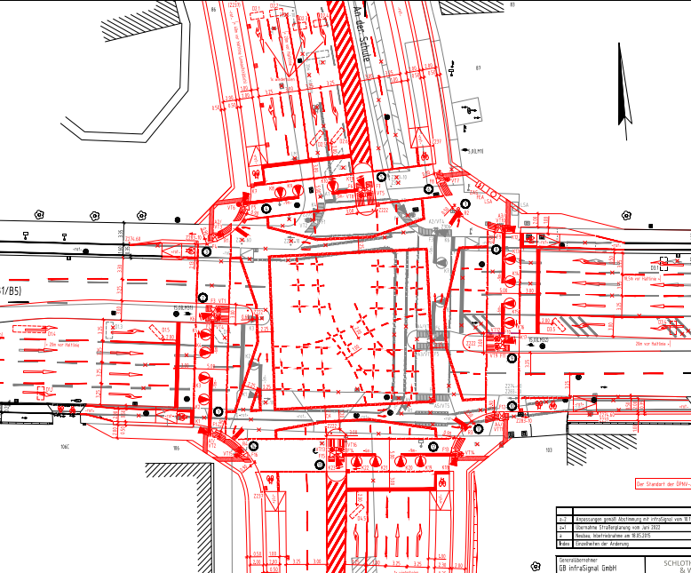
LSA Planungen im Rahmen der Verkehrslösung Mahlsdorf
LSA 22097 Alt-Mahlsdorf / An der Schule
vorhandene LSA-geregelte Einmündung wird zu einer leistungsfähigen Kreuzung erweitert.
ersetzt die nicht leistungsfähige LSA Alt-Mahlsdorf / Hönower Straße / Hultschiner Damm als Kreuzung des Kfz-Verkehrs in Nord-Süd-Richtung mit der B1/5

Slide 16
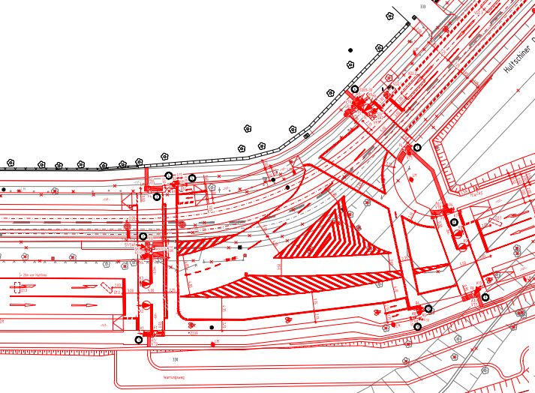
LSA Planungen im Rahmen der Verkehrslösung Mahlsdorf
LSA 22197 An der Schule / Hultschiner Damm
Notwendigkeit der Lichtsignalanlage 22197:
LSA aus Gründen der Verkehrssicherheit erforderlich.
Sichere Führung des Fuß- und Radverkehrs über die mehrstreifigen Zu- bzw. Abfahrten am Knotenpunkt, vor allem Radverkehr im Zuge des Hultschiner Dammes Richtung Norden.
Sichere Erreichbarkeit der Straßenbahn-Haltestelle Gutspark Mahlsdorf.
Sicherung der Verkehre im Zuge des Hultschiner Damms mit Querung der Straßenbahngleise
Grundstellung Dauergrün Hultschiner Damm Süd < > An der Schule
übrige Grünphasen nur bei Bedarf (Anforderungsschaltung)

Slide 17
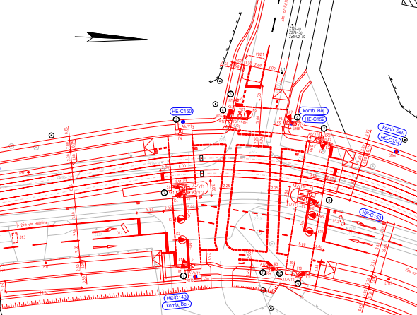
LSA Planungen im Rahmen der Verkehrslösung Mahlsdorf
LSA 22198 Hultschiner Damm / Elsenstraße
Notwendigkeit der Lichtsignalanlage 22198:
Hultschiner D. / Elsenstr.: sichere Überquerung der Straßenbahntrasse in Seitenlage für Abbieger in/aus Elsenstraße
Schulwegsicherung (Grundschule in der Elsenstraße).
Sichere Führung des Fuß- und Radverkehrs, insbesondere Radverkehr über Gleistrasse und Fahrbahn Hultschiner Damm.
Das Ziel einer ÖPNV-Beschleunigung für Straßenbahn und Bus (Linie 398 in/aus Elsenstraße) ist nur mit einer LSA umsetzbar.
Grundstellung Dauergrün Hultschiner Damm, Elsenstraße nur bei Bedarf (Anforderungsschaltung)

Slide 18
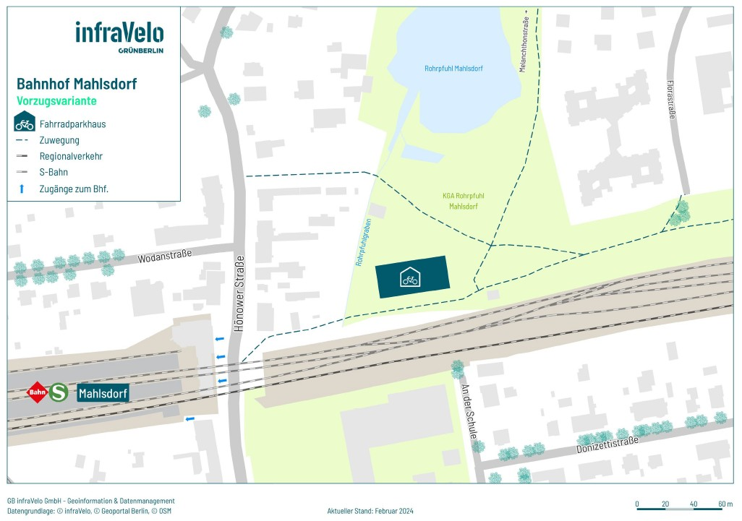
Fahrradparkhaus S-Bahnhof Mahlsdorf
Bedarf gemäß Standort- und Potenzialanalyse: 700 Stellplätze
Standort: zwischen Florastraße und Hönower Straße
Bau in 3 Stufen (400 + 300 + 70 Stellplätze & Service-Station) in Abhängigkeit zu der zwischenzeitlichen Evaluation
Geprüftes Bedarfsprogramm mit einer Gesamtprognose von 9,3 Mio. €
Derzeit Vergabe der Planungsleistungen
Fertigstellung Ende 2028 (1. Stufe)
Verzögerung durch hohe planerische Komplexität (z. B. umweltrechtlich und kampfmitteltechnisch, sowie zeitliche Abhängigkeit zum angrenzenden bezirklichen Radwegebau durch angestrebte Nutzung als Baustraße und später als Rettungsweg)

Slide 19
Vielen Dank.

